Slide 1
ФІНАНСОВЕ ЗАБЕЗПЕЧЕННЯ
ПІДПРИЄМСТВ КОМУНАЛЬНОЇ
ВЛАСНОСТІ
ТЕМА-9
Литвинчук Ірина Вікторівна, к.е.н., доцент
Житомир – 2025

Slide 2
ПЛАН
9.1. Поняття комунальної власності та особливості її формування в Україні
9.2. Місцеве господарство і його роль у формуванні місцевих бюджетів
9.3. Особливості організації фінансів підприємств комунальної власності
9.4. Особливості фінансів житлово‑комунального господарства.

Slide 3
9.1. Поняття комунальної власності та особливості її формування в Україні
.
Комунальна власність – одна з трьох форм власності, поряд з державною та приватною. Поряд з державною власністю це одна з двох форм публічної власності. За своєю суттю комунальна власність є колективною.
Формування комунальної власності сучасної Україні проходило в два етапи:
І етап – виокремлення комунальної власності як окремої форми державної власності – з 1990 по 1996 р.
ІІ етап – розмежування державної і комунальної власності та виокремлення комунальної власності як однієї з трьох форм власності в Україні (державна, комунальна, приватна) – 1996–1997 рр.
Комунальна власність як самостійна форма власності в Україні з’явилася з ухваленням у 1996 р. Конституції України, стаття 41 якої містить положення про три форми права власності в Україні – державну, комунальну та приватну.
Стаття 140 Конституції визначає: місцеве самоврядування є правом територіальної громади – жителів села чи добровільного об’єднання у сільську громаду жителів кількох сіл, селища та міста – самостійно вирішувати питання місцевого значення.
У статті 142 зазначено, що матеріальною і фінансовою основою місцевого самоврядування є рухоме і нерухоме майно, доходи місцевих бюджетів, інші кошти, земля, природні ресурси, що є у власності територіальних громад сіл, селищ, міст, районів у містах, а також об’єкти їхньої спільної власності, що перебувають в управлінні районних і обласних рад.
Остаточне завершення процесу формування комунальної власності відбулося з набранням чинності 12 червня 1997 р. закону України «Про місцеве самоврядування в Україні».

Slide 4
Конституція України визначила принципово нові правові засади функціонування комунальної власності:
1) комунальна власність – власність відповідної територіальної громади.
2) суб’єктом права комунальної власності є територіальна громада, а від її імені представницький орган місцевого самоврядування, що обирається жителями міста, села, селища або об’єднання сіл;
3) комунальна власність є самостійною і рівноправною формою власності поряд з такими, як державна і приватна;
4) комунальна власність є колективною формою власності.
Оскільки вона відображає відносини колективного використання жителями міст, сіл, селищ та об’єднань сіл коштів, об’єктів і майна цієї власності. Територіальні громади є колективним власником коштів, майна і об’єктів комунальної власності.
Комунальна власність – самостійна форма власності, яка за Конституцією України є власністю територіальної громади.
Суб’єкти комунальної власності – адміністративно-територіальні одиниці в особі відповідних рад народних депутатів.
Об’єкти права комунальної власності: майно, що забезпечує діяльність відповідних рад і утворюваних ними органів; земля, природні ресурси; кошти місцевих бюджетів; державний житловий фонд; об’єкти житлово-комунального господарства; майно закладів народної освіти, культури, охорони здоров’я, торгівлі, побутового обслуговування; майно комунальних підприємств; місцеві енергетичні системи; транспорт; системи зв’язку та інформації; інше майно, необхідне для забезпечення економічного і соціального розвитку території.

Slide 5
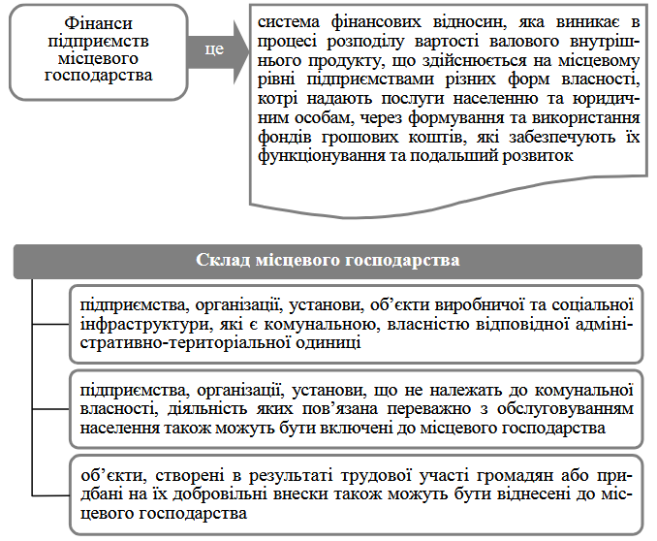
9.2. Місцеве господарство і його роль у формуванні місцевих бюджетів
.
Міське господарство є складним об’єктом управління, що має у своєму складі різні за характером і підлеглістю підрозділи, що надають населенню житлові й комунальні послуги.

Slide 6
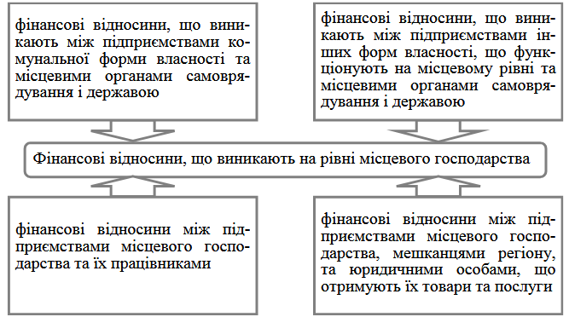

Slide 7
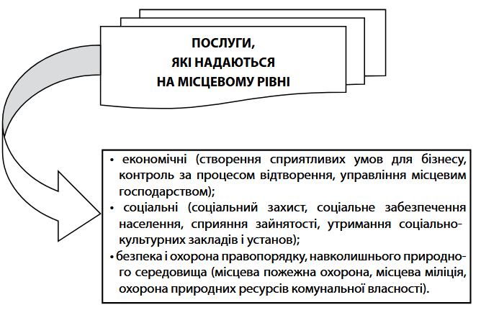

Slide 8
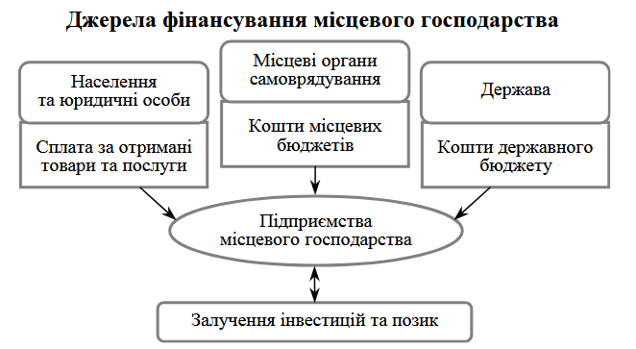

Slide 9
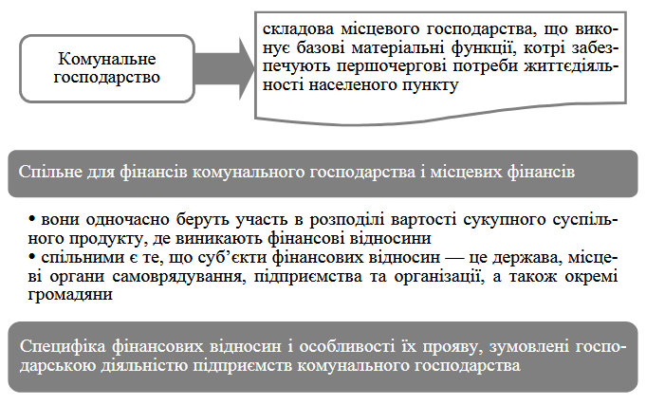
9.3. Особливості організації фінансів підприємств комунальної власності

Slide 10
Суб’єкти господарювання комунального сектору економіки – це суб’єкти, які діють на основі лише комунальної власності, а також суб’єкти, у статутному фонді яких частка комунальної власності перевищує 50 % чи становить величину, яка забезпечує органам місцевого самоврядування право вирішального впливу на господарську діяльність цих суб’єктів.
Підприємства, що належать до комунальної власності, стали невід’ємною складовою економічної системи держави.
Більшість об’єктів комунальної власності є неприбутковими підприємствами і утримуються за рахунок коштів місцевих бюджетів. Окрім передбачених законодавством податків та обов’язкових платежів ніяких інших доходів підприємства комунальної власності, як правило, місцевим бюджетам не приносять.
У комунальній власності перебуває: житловий та нежитловий фонд та об’єкти зовнішнього благоустрою (парки, сквери, дороги, скульптури, трамвайні колії, тролейбусна, водопровідна і каналізаційна, електрична, газова, теплопровідна мережі).
Підприємства комунального господарства мають понад 20 напрямів діяльності, які охоплюють практично всі основні сфери життєдіяльності людини.

Slide 11
КЛАСИФІКАЦІЯ ПІДПРИЄМСТВ КОМУНАЛЬНОГО ГОСПОДАРСТВА.
1) За функціональним призначенням поділяються на:
• житлове господарство (житлові і нежитлові будинки та відокремлені будівлі);
• санітарно-технічні (водопроводи, каналізація, підприємства із санітарного очищення сміття);
• транспортні (автобусні парки, трамвайні та тролейбусні депо, метрополітен та фунікулер);
• комунальної енергетики (електричні, газові та теплові мережі);
• комунального обслуговування (готелі тощо);
• міські шляхи.
2) Залежно від джерел фінансування підприємства комунальної власності класифікуються таким чином:
а) підприємства, які знаходяться на повному утриманні з місцевих бюджетів (заклади освіти, охорони здоров’я, соціального забезпечення, фізичної культури, туризму);
б) підприємства, які частково утримуються з місцевих бюджетів (заклади культури, житлово-комунальне і транспортне господарство);
в) підприємства, які працюють на засадах самоокупності (ремонтні, ремонтно-будівельні підприємства, проектні організації).

Slide 12
3) Залежно від організаційно-правової форми виділяють такі комунальні підприємства:
А. Унітарне комунальне підприємство, не наділене правом власності на закріплене за ним майно. Його майно є неподільним і не може бути розподілене на частки (паї). Працівники не можуть мати паїв у такому підприємстві. Майно унітарного комунального підприємства використовується на основі права господарського відання або на основі права оперативного управління.
Згідно з чинним законодавством України можуть функціонувати два види комунального унітарного підприємства: комунальне комерційне підприємство (майно закріплюється за таким підприємством з правом повного господарського відання) та комунальне некомерційне підприємство (майно закріплюється за підприємством з правом оперативного управління).
Право повного господарського відання майном належить підприємствам, які функціонують у режимі комерційного розрахунку та самоокупності. Окремі підприємства, наприклад, міський електро-транспорт, володіють майном з правом оперативного управління.

Slide 13
Комунальне комерційне підприємство діє на засадах господарської автономії і несе відповідальність за результатами своєї діяльності всім своїм майном. До реєстрації таких підприємств їх статутні фонди мають бути повністю оплачені власником. Якщо після закінчення фінансового року вартість чистих активів комунального комерційного підприємства буде меншою, ніж розмір статутного фонду, передбаченого статутом підприємства, реєстрація підприємства може бути скасована господарським судом.
Комунальне некомерційне підприємство здійснює господарську діяльність відповідно до виробничих завдань органу, до сфери управління якого воно належить.
Майно комунального некомерційного підприємства становлять основні фонди та оборотні кошти, а також інші цінності, вартість яких відображається в самостійному балансі підприємства. Підприємство володіє та розпоряджається зазначеним майном, здійснюючи право оперативного управління.
Джерелами формування майна підприємства є:
– майно, передане йому органом управління;
– доходи, одержані від реалізації продукції та від інших видів господарської діяльності;
– доходи від цінних паперів;
– позичені кошти;
– капітальні вкладення та дотації з бюджетів.

Slide 14
Комунальне некомерційне підприємство може одержувати кредити для виконання статутних завдань під гарантію уряду, до сфери управління якого воно належить.
Орган місцевого самоврядування, до сфери управління якого входить комунальне некомерційне підприємство, здійснює контроль за використанням та збереженням належного підприємству майна, і має право вилучити майно, яке не використовується чи використовується не за призначенням і розпорядитись ним у межах своїх повноважень.
Комунальне некомерційне підприємство не має права відчужувати або іншим способом розпоряджатися закріпленим за ним майном, що належить до основних фондів, без попередньої згоди органу, до сфери управління якого воно належить.
Підприємство відповідає за своїми зобов’язаннями лише коштами, що перебувають у його розпорядженні. У разі недостатності зазначених коштів орган місцевого самоврядування, до сфери управління якого належить підприємство, несе повну відповідальність за зобов’язаннями підприємства.
Б. Комунальне акціонерне товариство – це товариство, в якому більше від 50 % акцій належить органу місцевого самоврядування.
Акціонерне товариство несе відповідальність за зобов’язаннями лише майном товариства. Акціонери відповідають за зобов’язаннями товариства лише в межах виділених їм акцій. Такі товариства можуть бути як публічними, так і приватними, а їх діяльність спрямована на досягнення соціальних, економічних та інших результатів, які можуть відрізнятися від цілей класичних комерційних АТ.

Slide 15
В. Комунальне товариство з обмеженою відповідальністюм (ТзОВ). Статутний капітал такого товариства розподілений на частини, розмір яких визначений статутними документами. Учасники ТзОВ відповідають за зобов’язаннями в межах внесків до його статутного капіталу. Комунальним вважається ТзОВ, де більше від 50 % статутного фонду належить органу місцевого самоврядування У випадках, коли учасники ТзОВ не повністю вклали свої внески, вони відповідають за зобов’язання товариства в межах внесеної суми.
Органам місцевого самоврядування забороняється бути учасниками товариств із додатковою відповідальністю, повних товариств, а також командитних товариств.
Майно, що є комунальною власністю, може бути об’єктом лізингу тільки за погодженням з органом місцевого самоврядування, що здійснює управління цим майном. Земельні ділянки, інші природні об’єкти, а також цілісні майнові комплекси комунальних підприємств та їх структурних підрозділів не можуть бути об’єктами лізингу.
Повноваження органів місцевого самоврядування в галузі управління комунальною власністю:
– управління майном комунальної власності;
– встановлення порядку та здійснення контролю за використанням прибутків підприємств комунальної власності;
– заслуховування звітів керівників цих підприємств;
– підготовка пропозицій про відчуження комунального майна, місцевих програм приватизації та переліку об’єктів, які не підлягають приватизації.

Slide 16
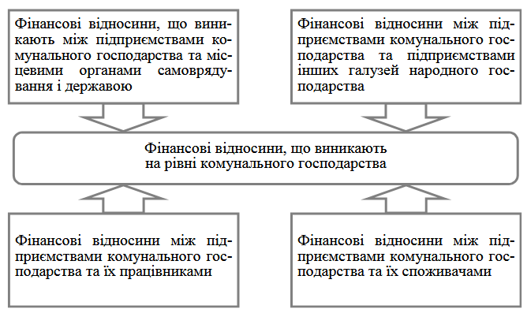

Slide 17
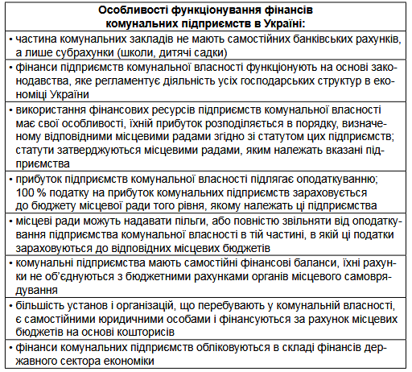

Slide 18
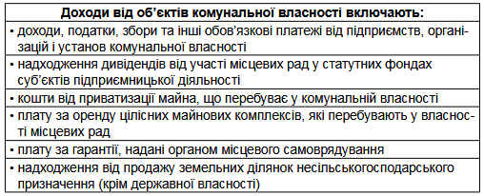
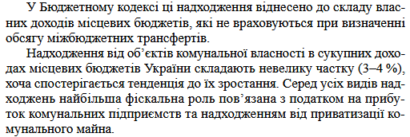
Методи формування доходів територіальних громад від комунальної власності класифікуються за такими ознаками:
1. Від майна і майнових прав:
• постійні доходи: орендна плата; корпоративні права;
• разові доходи: приватизація та продаж об’єктів комунальної власності.
2. Від комунальних угідь:
• платежі за ресурси місцевого значення;
• концесії – передача прав користування угіддями і ресурсами.
3. Від продуктивної діяльності:
• підприємницька діяльність – прибуток комунальних підприємств;
• послуги місцевого господарства – комунальні платежі.
4. Від надання позичок:
• доходи у вигляді процентів;
• комунальний кредит.

Slide 19
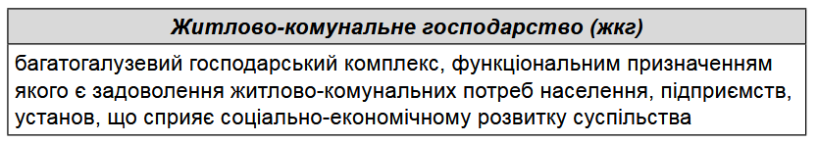
9.4. Особливості фінансів житлово‑комунального господарства.
Житлово-комунальне господарство має більш ніж 1/4 основних засобів країни, у ньому зосереджено 5 % працездатного населення, господарську діяльність здійснює понад 5 тисяч підприємств.
Житлово-комунальне господарство включає дві потужні підгалузі:
1) житлове господарство (утримання і експлуатація житлового фонду, гуртожитків, житлове будівництво та управління житловим господарством).
Основні фонди житлового господарства – це, головним чином, будівлі, споруди (житлові будинки, господарські споруди та ін.). Житлові будинки складають більш ніж 90 % від усіх основних фондів.
2) комунальне обслуговування (комунальне і побутове енерго- та водопостачання, каналізаційне господарство, санітарно-технічна очистка і прибирання населених місць, зовнішній благоустрій і освітлення вулиць, лазні і пральні, готельне господарство, громадський міський пасажирський транспорт).

Slide 20
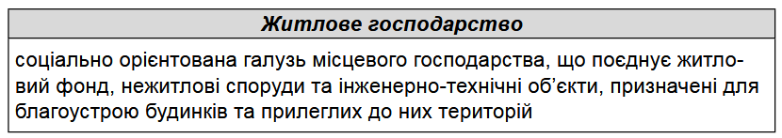
Управління житловим фондом і господарські функції з обслуговування житлових будинків, гуртожитків і прилеглих до них ділянок, здійснюють спеціалізовані підприємства та організації
(житлово-експлуатаційні контори, житлово-експлуатаційні дільниці, товариства з експлуатації житла, ремонтно-будівельні управління, постачальницькі, транспортні та інші організації).
Функціональними завданнями роботи перелічених підприємств і служб є:
- утримання у належному технічному стані та збереження об’єктів житлового фонду і прилеглих територій;
- підвищення ступеня комфортності проживання у житлових приміщеннях шляхом проведення загальних ремонтно-відновлювальних робіт та регулювання будинкових систем електро-, газо-, тепло- і водопостачання і каналізації;
- отримання доходів від експлуатації житлового фонду, достатніх для компенсації витрат на проведення вказаної господарської діяльності.
Головними індикаторами, які характеризують діяльність житлового господарства, є показники експлуатації житлового фонду, а саме:
• кількість будинків та квартир у них;
• кількість мешканців;
• розміри житлової площі за окремими видами благоустрою;
• площа нежитлових приміщень, зданих в оренду;
• доходи і витрати на експлуатацію об’єктів житлового фонду;
• терміни експлуатації житла;
• обсяг робіт з ремонту приміщень та благоустрою прилеглих територій.

Slide 21
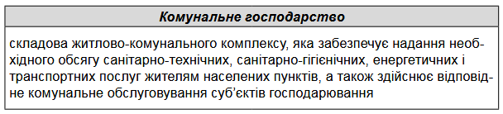
Метою комунального обслуговування є досягнення нормативного рівня забезпечення населення відповідними видами послуг та поліпшення якості обслуговування споживачів.
У складі комунального господарства можна виділити такі підгалузі:
1) санітарно-технічні підприємства (водопровідно-каналізаційне господарство, санітарна очистка і прибирання);
2) міський пасажирський транспорт (трамвай, тролейбус, автобус, комунальний таксопарк, метрополітен);
3) підприємства комунально-побутового обслуговування (лазні, пральні, перукарні, будинки побуту, готельне господарство);
4) підприємства комунальної енергетики (електростанції і електромережі, газове господарство, опалювальні котельні з мережами теплопостачання);
5) зовнішній благоустрій (дорожнє і мостове господарство, озеленення, вуличне освітлення, прибирання кладовищ, парків і скверів, очищення водоймищ);
6) підсобні промислові та ремонтні підприємства, які обслуговують потреби комунального господарства.
Склад комунального господарства на кожній території різний, він залежить від кількості населення, особливостей господарського комплексу та інших специфічних умов (адміністративні центри, курортна місцевість, туризм).

Slide 22
Індикатори, що характеризують діяльність комунального господарства, залежать від галузевих особливостей:
– водопостачання: нормативна потреба населення у водопостачанні; відпуск води у розрахунку на одного мешканця протягом доби; обсяги подання води у мережу; обсяги втрат води у мережі;
– каналізаційне господарство: протяжність каналізаційної мережі; кількість підключень до неї; обсяги водовідведення; обсяги стічних вод, пропущених через очисні споруди;
– міський пасажирський транспорт: чисельність перевезених пасажирів; загальний пробіг пересувного складу;
– готельне господарство: кількість наданих ліжко-діб;
– пральні: вага обробленої білизни.
Житлово-комунальні послуги можна класифікувати на три види:
1) особисті – надаються населенню і оплачуються за рахунок особистих доходів домогосподарств (пасажирський транспорт, житлове господарство, лазні);
2) виробничі – можуть надаватись як населенню, так і суб’єктам господарювання, які оплачують їх за рахунок своїх грошових коштів (вивезення сміття, газо-, водо- і телопостачання);
3) громадського призначення – суспільно-корисні послуги (озеленення, благоустрій територій, прибирання, миття та освітлення вулиць і доріг).

Slide 23
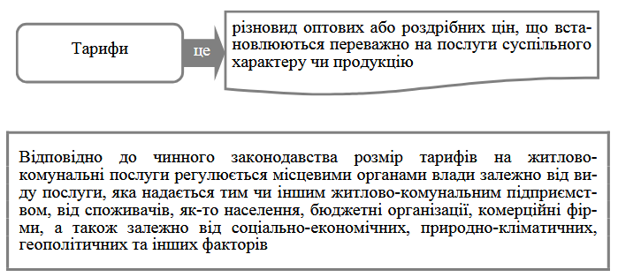
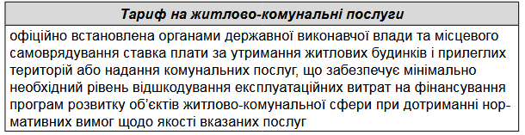
Виручка від реалізації в комунальному господарстві – основний вид доходів і джерело відшкодування експлуатаційних витрат. ЇЇ величина напряму залежить від двох чинників:
– обсягу поставленої споживачам продукції (наданих послуг) у натуральному вираженні;
– розміру тарифів (цін) на неї.

Slide 24
Дякую за увагу!

